Slide 1

МИНИСТЕРСТВО ЗДРАВООХРАНЕНИЯ РЕСПУБЛИКИ ТАТАРСТАН
www.minzdrav.tatar.ru
ДЕМОГРАФИЧЕСКАЯ СИТУАЦИЯ В РЕСПУБЛИКЕ ТАТАРСТАН
ЗА I ПОЛУГОДИЕ 2012 ГОДА И СТРАТЕГИЧЕСКИЕ НАПРАВЛЕНИЯ СНИЖЕНИЯ СМЕРТНОСТИ НАСЕЛЕНИЯ
Министр здравоохранения Республики Татарстан
А.З.Фаррахов

Slide 2
ЗДРАВООХРАНЕНИЕ РЕСПУБЛИКИ ТАТАРСТАН - 2012
КОЭФФИЦИЕНТ ЕСТЕСТВЕННОГО ПРИРОСТА
НА 1 000 НАСЕЛЕНИЯ
+1,6
+ 3 073
ЧЕЛОВЕК
2010-2011
*по данным Татарстанстат на 01.07.2012

Slide 3


ЗДРАВООХРАНЕНИЕ РЕСПУБЛИКИ ТАТАРСТАН - 2012
ОЖИДАЕМАЯ ПРОДОЛЖИТЕЛЬНОСТЬ ЖИЗНИ
72,0
68,87
РФ - 2009
*по данным Татарстанстат

Slide 4
Показатели естественного прироста/убыли за 6 месяцев 2012 года (на 1000 нас.)
ЗДРАВООХРАНЕНИЕ РЕСПУБЛИКИ ТАТАРСТАН - 2012
г. Наб. Челны +7,2
Нижнекамский +5,2
Елабужский +4,4
г. Казань +3,2
Альметьевский +2,6
Сабинский +2,6
Кукморский +1,8
Сармановский +1,3
Балтасинский +0,8
Азнакаевский +0,8
Заинский +0,7
Арский +0,6
Тетюшский
Кайбицкий
Дрожжановский
Верхнеуслонский
Спасский
Камско-Устьинский
-11,7
-9,5
-9,0
-7,5
-6,6
-7,8
Республика Татарстан +1,6

Slide 5
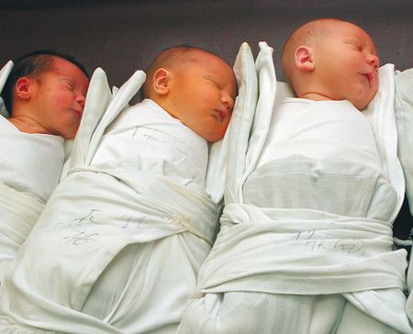
ЗДРАВООХРАНЕНИЕ РЕСПУБЛИКИ ТАТАРСТАН - 2012
РОЖДАЕМОСТЬ
НА 1 000 НАСЕЛЕНИЯ
13,8
12,7
РФ
+ 2 537 детей
*по данным Татарстанстат на 01.07.2012

Slide 6
Рождаемость за 6 месяцев 2012 г.
(на 1000 населения)
ЗДРАВООХРАНЕНИЕ РЕСПУБЛИКИ ТАТАРСТАН - 2012
Кукморский 15,6
Набережные Челны 15,4
Ютазинский 15,2
Новошешминский 15,1
Азнакаевский 15,1
Сабинский 14,9
Муслюмовский 14,9
Тетюшский
Дрожжановский
Камско-Устьинский
Кайбицкий
Аксубаевский
Спасский
8,8
9,3
10,2
10,5
10,9
11,0
Республика Татарстан 13,8

Slide 7
ЗДРАВООХРАНЕНИЕ РЕСПУБЛИКИ ТАТАРСТАН - 2012
СМЕРТНОСТЬ
НА 1 000 НАСЕЛЕНИЯ
РФ
13,5
12,2
*по данным Татарстанстат на 01.07.2012

Slide 8
Смертность за 6 месяцев 2012 г.
(на 1000 населения)
ЗДРАВООХРАНЕНИЕ РЕСПУБЛИКИ ТАТАРСТАН - 2012
г. Набережные Челны 8,2
Нижнекамский 8,9
Елабужский 10,0
г. Казань 11,3
Альметьевский 12,1
Тетюшский 20,5
Кайбицкий 20,0
Верхнеуслонский 19,7
Ютазинский 18,9
Дрожжанановский 18,3
Спасский 18,2
Республика Татарстан 12,2

Slide 9



Разница в продолжительности жизни, в годах
ЗДРАВООХРАНЕНИЕ РЕСПУБЛИКИ ТАТАРСТАН - 2012

Slide 10
Структура смертности населения
Республики Татарстан в 2011 г. (в %)
ЗДРАВООХРАНЕНИЕ РЕСПУБЛИКИ ТАТАРСТАН - 2012

Slide 11
Статистика основных показателей аварийности по РТ за 6 месяцев 2011-2012гг.
ЗДРАВООХРАНЕНИЕ РЕСПУБЛИКИ ТАТАРСТАН - 2012
+10,5%
+ 8,8%
+6,2%

Slide 12
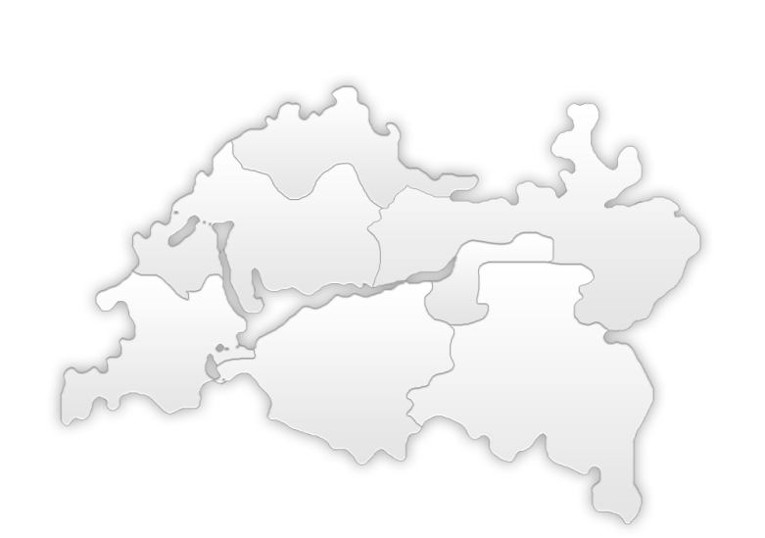
ЗДРАВООХРАНЕНИЕ РЕСПУБЛИКИ ТАТАРСТАН - 2012
ЗЛОКАЧЕСТВЕННЫЕ НОВООБРАЗОВАНИЯ В РТ
352,2
+15,7 %
Заболеваемость (на 100 тыс.) г. Казань: 415 Азнакаевский: 415 Бавлинский: 398 Тукаевский: 397 Зеленодольский: 391 Камско-Устьинский: 388
304,4
175,5
180,2
+2,6 %
Cмертность
заболеваемость
Cмертность
заболеваемость
2007
2011
Состоит на учете ЗНО
70 057 чел., каждый 54-й житель
Впервые выявлено случаев ЗНО 13 336 чел. (2007г. - 11 298)
Умерло 6 828 чел. (2007г. – 6 600)
Смертность (на 100 тыс.)
Алексеевский: 245
Бавлинский: 235
Зеленодольский: 227
Азнакаевский: 222
В.Услонский: 218
Тюлячинский: 217
Notes:
12

Slide 13
Возрастная структура заболеваемости ЗНО
ЗДРАВООХРАНЕНИЕ РЕСПУБЛИКИ ТАТАРСТАН - 2012
11 298 случаев
13 336 случаев
0,6%
0,8%
31,7%
70,6%
28,8%
67,5%
2007 г.
2011 г.
Дети (0-14)
Трудоспособные
Пенсионеры

Slide 14
Запущенность и одногодичная летальность при ЗНО
ЗДРАВООХРАНЕНИЕ РЕСПУБЛИКИ ТАТАРСТАН - 2012
Запущенность (%)
Наибольшая запущенность:
Спасский – 46,2 %
В.Услонский – 41,3 %
Пестречинский – 39,3 %
Дрожжановский – 38,3 %
Алексеевский – 38,3 %
Наибольшая одногодичная
летальность:
Дрожжановский – 52,3 %
Кайбицкий – 50,0 %
Пестречинский – 44,1 %
Алексеевский – 43,3 %
Арский – 43,2 %
Одногодичная летальность (%)

Slide 15
ЗДРАВООХРАНЕНИЕ РЕСПУБЛИКИ ТАТАРСТАН - 2012
МЛАДЕНЧЕСКАЯ СМЕРТНОСТЬ
на 1 000 детей,
родившихся живыми
РФ
8,5
6,4

Slide 16

ЗДРАВООХРАНЕНИЕ РЕСПУБЛИКИ ТАТАРСТАН - 2012
МОДЕРНИЗАЦИЯ
2012
2,6 млрд. руб.
25 объектов

Slide 17
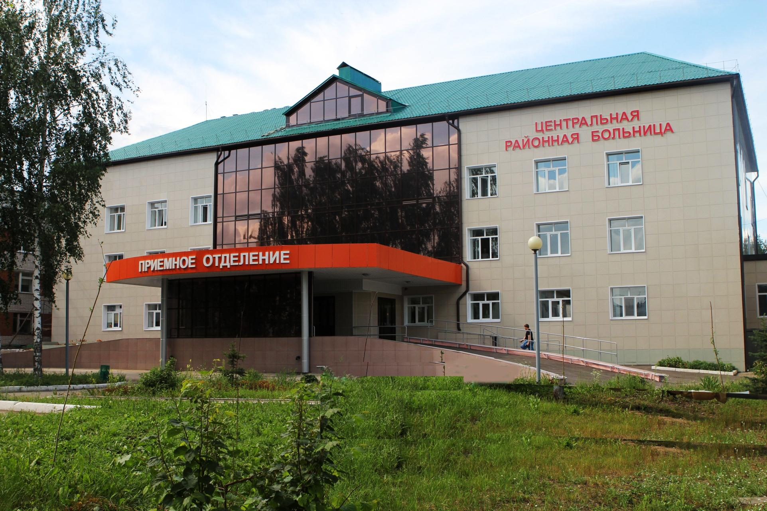
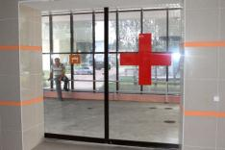
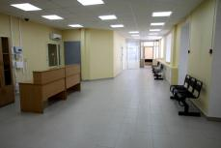
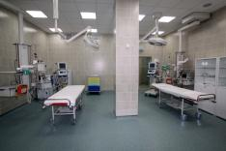
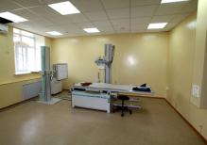
ЗДРАВООХРАНЕНИЕ РЕСПУБЛИКИ ТАТАРСТАН - 2012
Реконструкция приемно-диагностических отделений Высокогорская ЦРБ
Наши стандарты
Подъезд
Холл и регистратура
Реанимация
Диагностика

Slide 18
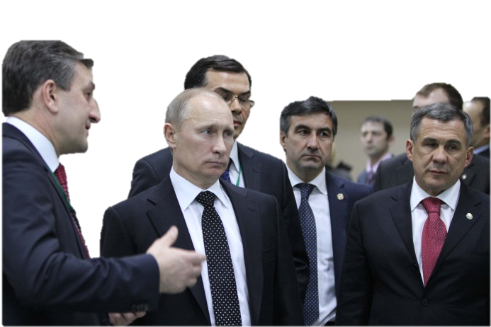
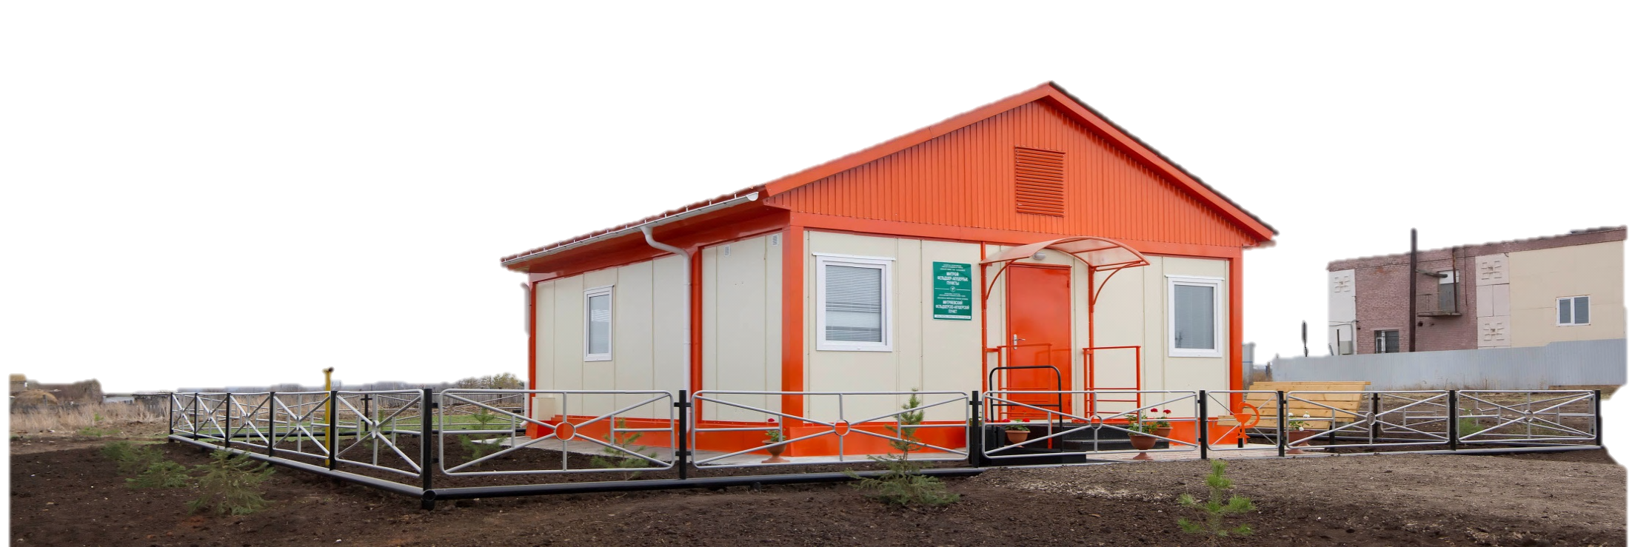
ЗДРАВООХРАНЕНИЕ РЕСПУБЛИКИ ТАТАРСТАН - 2012
МОДЕРНИЗАЦИЯ ПЕРВИЧНОЙ МЕДИКО-САНИТАРНОЙ ПОМОЩИ В РЕСПУБЛИКЕ ТАТАРСТАН
В 2012 году планируется:
установить 74 модульных ФАПа
перевод в школы и клубы 25 ФАПов
капитальный ремонт 399 ФАПов
капитальный ремонт 38 врачебных амбулаторий
капитальный ремонт 4 поликлиник
Объем финансирования - 432,2 млн. рублей

Slide 19
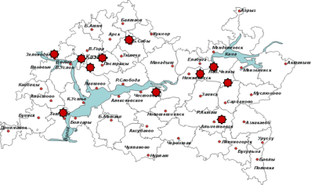
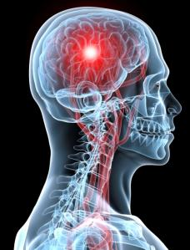
ЗДРАВООХРАНЕНИЕ РЕСПУБЛИКИ ТАТАРСТАН - 2012
ОРГАНИЗАЦИЯ СОСУДИСТЫХ ЦЕНТРОВ
ТЕХНОЛОГИИ
Для лечения больных
с инсультом организовано
15 сосудистых центров
ЛОГИСТИКА
Прикрепленное население к сосудистым центрам - около
3 млн. человек.
ОПЕРАТИВНОСТЬ
Рост пролеченных больных с ОНМК в сосудистых центрах
Функциональное восстановление больных после ОНМК,%
158,1%
2008-2011
Динамика смертности от инсульта в РТ
на 1000 взр. населения
Динамика заболеваемости инсультом в РТ
На 1000 взр. населения
42,1%
53%
19

Slide 20
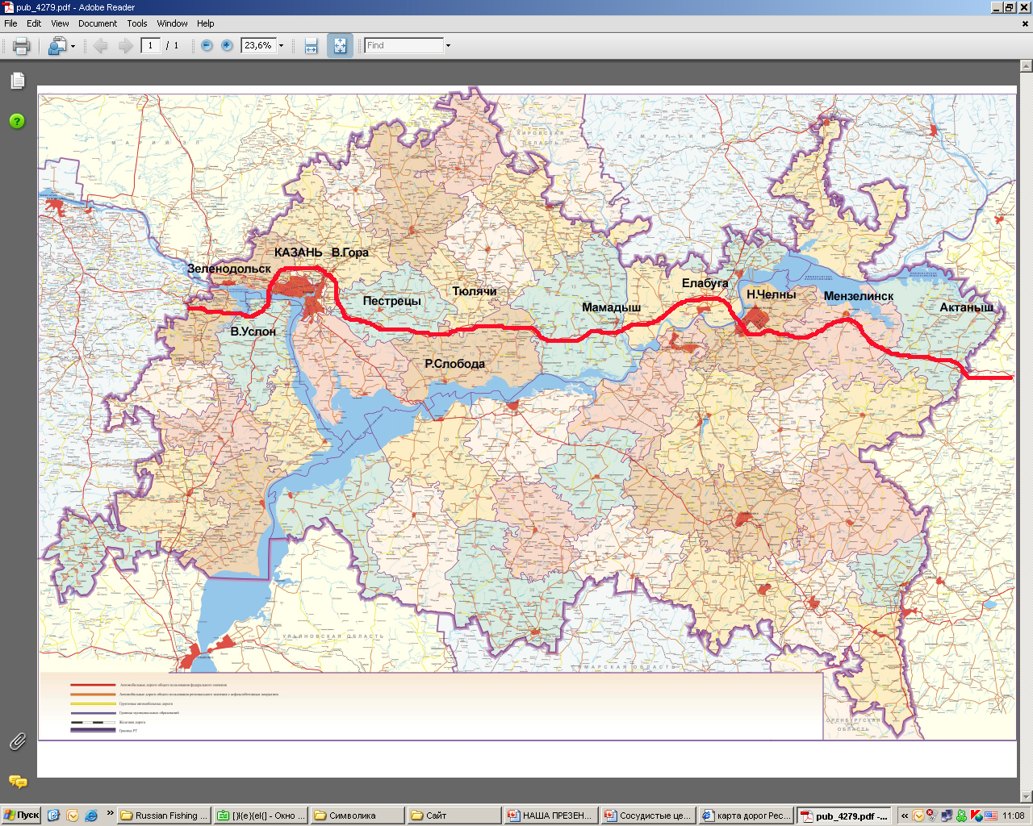

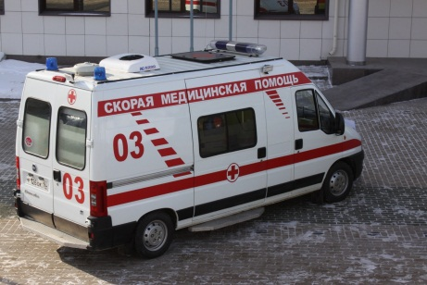
ЗДРАВООХРАНЕНИЕ РЕСПУБЛИКИ ТАТАРСТАН - 2012
Расположение травмоцентров по трассе М -7 «Волга»
ФЕДЕРАЛЬНАЯ ПРОГРАММА ДТП
Приобретено и установлено 228 единиц медицинского оборудования
Поступило 26 реанимобилей
Проведена реконструкция приемных отделений
- Травмоцентр I уровня
- Травмоцентр II уровня
- Травмоцентр III уровня
- Аварийные участки

Slide 21
ЗДРАВООХРАНЕНИЕ РЕСПУБЛИКИ ТАТАРСТАН - 2012
Трехэтапная система оказания медицинской помощи беременным, роженицам, родильницам и новорожденным
Высокий риск акушерской патологии
(3 929 родов) 8,1%
Республиканская клиническая больница, акушерский корпус
100 коек
III этап
Средний риск акушерской патологии
Межрайонные центры:
1234 койки (33 495 родов) 69,5%
Физиологические роды
II этап
494 койки (10 823 родов) 22,4%
Родильные отделения ЦРБ
I этап

Slide 22
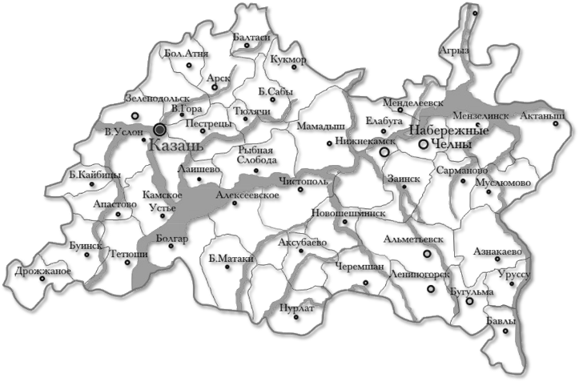
ЗДРАВООХРАНЕНИЕ РЕСПУБЛИКИ ТАТАРСТАН - 2012
ОРГАНИЗАЦИЯ ВМП ЗОН В РЕСПУБЛИКЕ ТАТАРСТАН
1.2 млн.
1.8 млн.
0.8 млн.

Slide 23
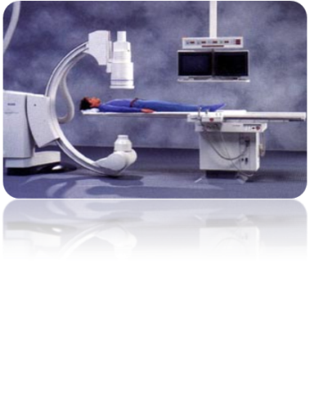

ЗДРАВООХРАНЕНИЕ РЕСПУБЛИКИ ТАТАРСТАН - 2012
ВЫСОКОТЕХНОЛОГИЧНАЯ МЕДИЦИНСКАЯ ПОМОЩЬ
2011
ВМП получили
22 067 человек
2006г. - 9 246
2007г. - 9 358
2008г. - 14 477
2009г. - 19 600
2010г. – 20 416
Стратегия развития ВМП
Своевременное выявление и направление
Укрепление первичного звена и подготовка специалистов. Использование ИТ -диспетчерский центр МЗ РТ
Своевременное ВМП лечение
Организация 3-х ВМП центров в РТ. Обеспечение ресурсами. Подготовка специалистов
Центры ВМП
Восстановительное лечение и реабилитация
Организация реабилитационных центров и преемственность лечения
Межмуниципальные центры
Профилактика
Активизация разъяснительной работы среди населения с участием СМИ
Амбулаторная медицинская помощь

Slide 24
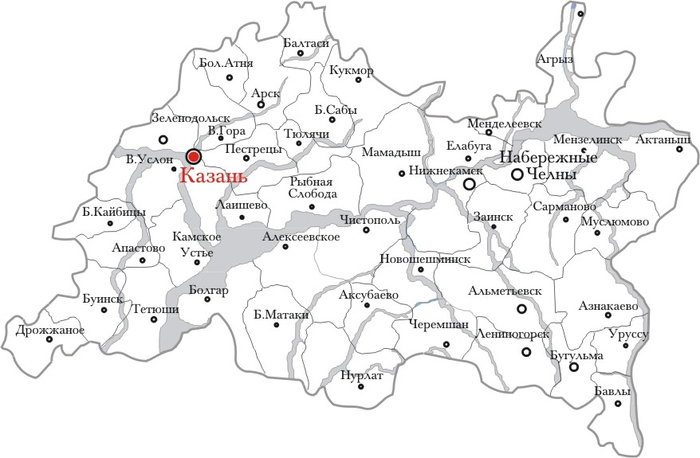
ЗДРАВООХРАНЕНИЕ РЕСПУБЛИКИ ТАТАРСТАН - 2012
Центры здоровья
Мероприятия, направленные на формирование здорового образа жизни у граждан Российской Федерации, включая сокращение потребления алкоголя и табака
В Республике Татарстан организованы 21 центр здоровья (15 для взрослого населения и 6 для детей) в 7 городах
Альметьевск – 2
Бугульма – 1
Зеленодольск – 1
Казань – 11
Набережные Челны – 3
Нижнекамск -2
Чистополь - 1
Источники финансирования оснащения оборудованием центров здоровья в РТ
за 2009– 2011гг.
27 569,3 тыс. руб. – бюджет РФ
13 698,7 тыс. руб. – бюджет РТ

Slide 25
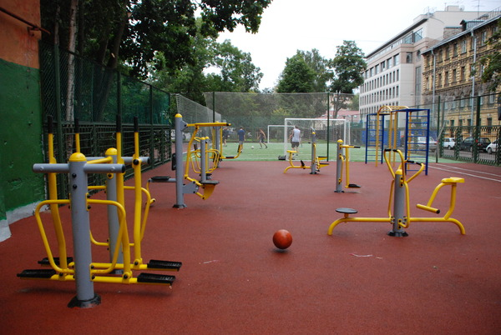
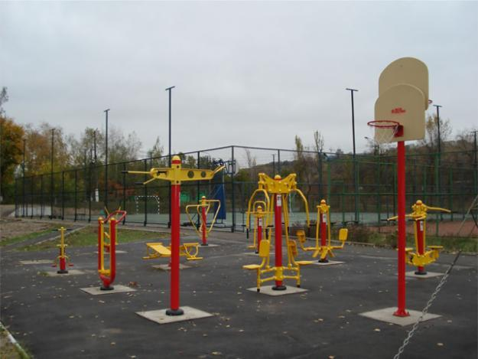
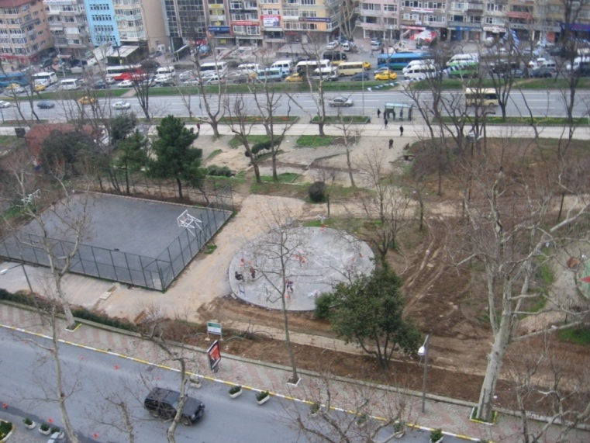
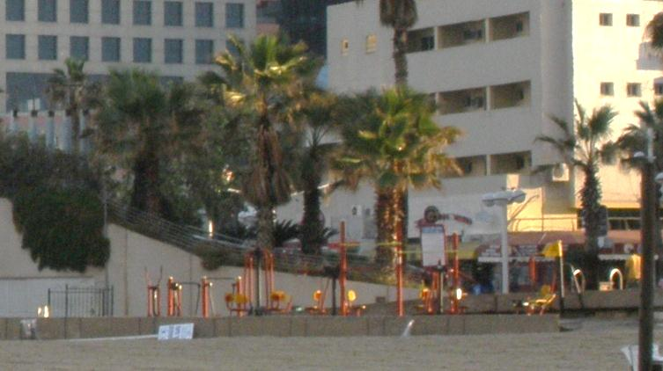
Спортивные зоны в жилых районах и в зонах отдыха
ЗДРАВООХРАНЕНИЕ РЕСПУБЛИКИ ТАТАРСТАН - 2012
Израиль
Турция

